Slide 1

PLANTEAMIENTO DEL RCM DE LA SECCIÓN DE POTENCIA DEL CAMIÓN MINERO HITACHI EH4000- AC2
Mario Enrique Pinto Solano
Ingeniero Mecánico

Slide 2
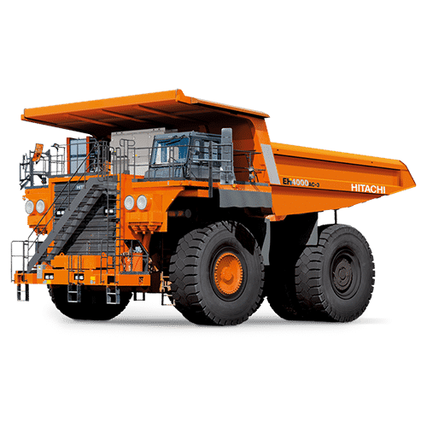
PLANTEAMIENTO DEL PROBLEMA
Se da inicio desde el proceso de incorporación de una nueva flota de camiones mineros para el transporte de material proveniente de las actividades de extracción de carbón. Con el fin de asegurar la disponibilidad, confiabilidad y mantenibilidad de estos equipos a lo largo de la vida útil proyectada, el departamento de Confiabilidad ha determinado realizar un estudio de Mantenimiento Centrado en la Confiabilidad RCM.
El estudio RCM, para la siguiente consideración tendrá como foco principal el sistema de potencia y el sistema de propulsión de un camión eléctrico de la marca Hitachi referencia EH-4000 AC 2 que serán incorporados en la operación.
Con esté ejercicio se buscará establecer las estrategias, tareas, protocolos y recursos necesarios para el plan de mantenimiento de esta flota de camiones a lo largo de 1, 3 y 5 años de operaciones, con el fin de garantizar el cumplimiento de los estándares de seguridad y operación definidas por la empresa.
SISTEMA DE POTENCIA
SISTEMA DE PROPOLSIÓN
Subsistema de enfriamiento
Subsistema de combustible
Subsistema de lubricación
Gabinete de control AC
Control de tracción
Motor de tracción
HITACHI
EH400 AC2
Motor diésel de la marca CUMMINS
Alternador Principal
Motor de tracción
Grid Boxes
Subsistema de Admisión y escape
Subsistema de eléctrico
Subsistema de control

Slide 3
HIPOTESIS
El desarrollo de una estrategia de Mantenimiento Centrado en Confiabilidad (RCM) propuesta para el Camión minero, busca de manera concisa brindar herramientas a los analistas y planeadores de mantenimiento en aras de la implementación de un sistema de gestión basado en la agrupación de tareas de mantenimiento preventivo y análisis predictivo, sin dejar de lado las tareas correctivas de las condiciones o fallas que se puedan presentar a lo largo del tiempo de vida útil del equipo, esto gracias a la operación normal dentro del contexto operacional que se brinda al interior de la mina, y teniendo en cuenta que la misma estrategia de RCM los contempla como parte de sus estándares a implementar. Con esto, se busca no solo el uso optimizado de los costos, sino también un aumento en la disponibilidad y confiabilidad de la flota. Identificando los modos de falla potenciales que se pueden presentar de manera temprana y asociando tareas y recursos para mitigar la ocurrencia de estos.
OBJETIVO GENERAL
Desarrollar el estudio de Mantenimiento Centrado en Confiabilidad (RCM) de la sección de potencia del camión eléctrico Hitachi EH-4000 AC 2.
OBJETIVOS ESPECIFICOS
- Identificar el árbol de equipo o jerarquía que conforma el sistema de potencia de los camiones Hitachi EH-4000 AC 2.
- Determinar las funciones y las fallas funcionales de cada uno de los componentes.
- Establecer los modos de falla potenciales, así como la causa de la falla, para las partes mantenibles identificadas.
- Calcular y asignar los tiempos medios entre fallas (MTBF) asociados a los diferentes modos de falla.
- Asignar tareas correctivas, preventivas y predictivas, a los modos de falla identificados.
- Realizar simulaciones y proyecciones de disponibilidad operacional de la sección de potencia de los camiones eléctricos Hitachi a tiempos operacionales de 1, 3 y 5 años.

Slide 4
METODOLOGÍA
RCM Mantenimiento Centrado en Confiabilidad
Modos de falla
Es un proceso específico utilizado para identificar las políticas que deben ser implementadas para el manejo de los modos de falla que pueden causar una falla funcional de cualquier activo físico en un contexto operacional dado” (SAE JA1011, sección 1.1)
Según la norma ISO 14224 se refiere a la forma en que la falla ocurre, en este ejercicio se relacionan a cada falla funcional la cantidad de modos de falla que definan la perdida de función del componente o de los ítems mantenibles.
Basados en lo que dice la norma SAE JA1011 podemos extraer el concepto de modos de falla como:
Un evento único, que causa una falla funcional.
Se deben identificar los modos de falla “probables” que puedan causar cada falla funcional.
Las listas de los modos de falla deben incluir los modos de falla que han ocurrido antes, los modos de falla que están siendo prevenidos actualmente por la existencia de programas de mantenimiento, y los modos de falla que no han ocurrido aún pero que se piensan probables (creíbles) en el contexto operacional.
SAE JA1011 Sección 1.1
Funciones: “¿Cuáles son las funciones deseadas y los estándares de desempeño asociados del activo en su contexto operacional presente (funciones)?”
Taxonomía
ID´s Descripción
Sistema
Sub sistemas
Componentes
Falla funcionales: Un estado en el que un activo físico o sistema no se encuentra disponible para ejercer una función específica a un nivel de desempeño deseado.
  CÁLCULO DE TIEMPO MEDIO ENTRE FALLA MTBF
Se obtendrá los tiempos medios entre fallas (MTBF) asociados a los modos de falla identificados, utilizando la información histórica proporcionada por el fabricante y la experiencia con equipos similares
Ponderación del riesgo, según matriz de la empresa, basado en la ocurrencia del modo de falla
  TAREAS CORRECTIVAS
Son las tareas relacionadas con el fin restaurar la función perdida de un equipo sistema o componente, esto luego de ocurrida la falla, se debe tener en cuenta la asignación de cantidad y tipo de Talento humano, repuestos y APL, y duración de la tarea; así como también el Ramp Time o tiempo muerto o de planificación de la tarea o tareas a ejecutar.
  TAREAS PREVENTIVAS
Son las actividades necesarias que son planeadas y se ejecutarán a frecuencias de intervalos fijas o determinadas por la operación, obtenidas en primera medida por sugerencias del fabricante, con el fin de mitigar la aparición de fallas durante la operación del equipo, estas serían tareas de servicio, de inspección o tareas de reemplazo; estas últimas son muy importante dentro de la compañía ya que establecen unas pautas para mantener y alargar la vida útil de equipos y sistemas. Igualmente se relacionarán, tipo de Talento humano, horas de ejecución, repuestos y APL.

Slide 5
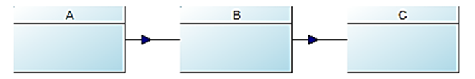
  RBD Diagrama de bloques de Confiabilidad
La metodología RBD pretende representar cuantitativamente de acuerdo a la filosofía y contexto operacional; un proceso productivo tal como su secuencia y lógica de operación es, con esto se puede detallar y evaluar los diferentes impactos y afectaciones que pueden tener las paradas programadas y no programadas de cada uno de los activos evaluados, valorar el tiempo efectivo de trabajo, vida útil, tiempo programados y no programados de paradas (tareas Correctivas y Preventivas) y los recursos asociados a éste.
La idea principal de esta metodología es plantear que bloques se establecen en serie, paralelo y en dado caso los k en n, de cada proceso o sistema. Esto debido a que existen componentes o modos de falla que aunque fallen no generan parada del equipo
Confiabilidad de sistemas en serie
  Estimaciones RAM y simulaciones
Confiabilidad de sistemas en paralelo
El modelamiento RAM permite conocer el comportamiento de las tasas de falla, tiempos de parada y tiempos de reparación respectivamente basados en las etapas de vida útil de los equipos y componentes; con el fin de proponer frecuencias de intervención preventiva y predictiva previniendo las fallas en tiempos de operación no deseados, estandariza los tiempos de parada y reparación; todo para poder optimizar un plan de mantenimiento coherente de acuerdo con las necesidades de operación.
En la metodología RAM tipo Weibull; son usadas las distribuciones estadísticas que modelan el comportamiento de degradación y desgaste según su estándar de función, equipos mecánicos, hidráulicos, eléctricos e instrumentación.
Confiabilidad de sistemas K en N
Isograph AWB - Availability Workbench ofrece un entorno amigable integrado por los siguientes 3 módulos:
RCMCost: Aplica la herramienta FMEA, Criticidad y RAM para desarrollar y proponer un Mantenimiento Centrado en Confiabilidad (RCM / MCC) Optimizando la confiabilidad y la disponibilidad de la estrategia de mantenimiento.
AvSim: Realizar predicciones de plena disponibilidad del sistema teniendo en cuenta las complejas dependencias de equipos y componentes y los recursos asociados.
Weibull: Análisis de históricos de fallas de los equipos a estudiar por medio de herramientas estadísticas.

Slide 6
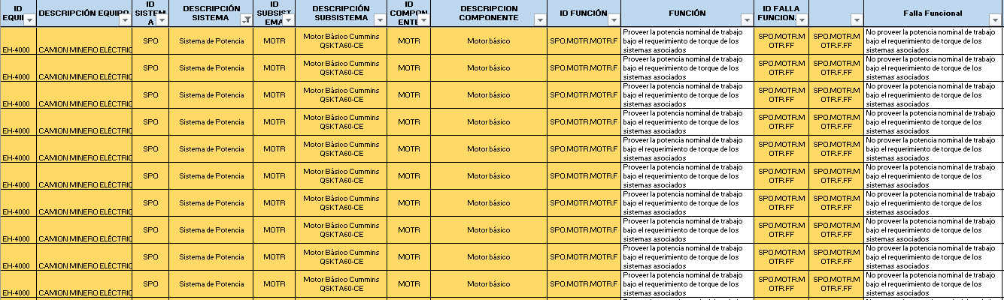
Equipo
Sistema
Sub sistemas
Componentes
Funciones
Fallas funcionales
Plantilla del RCM en Microsoft Excel

Slide 7
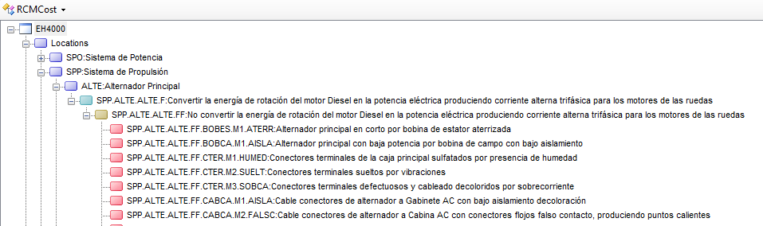
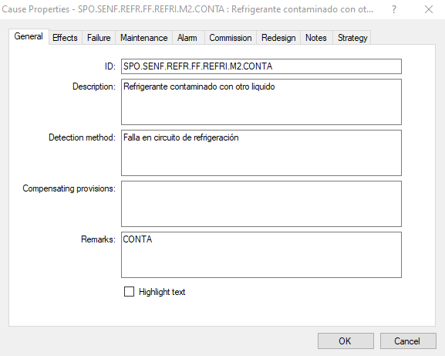
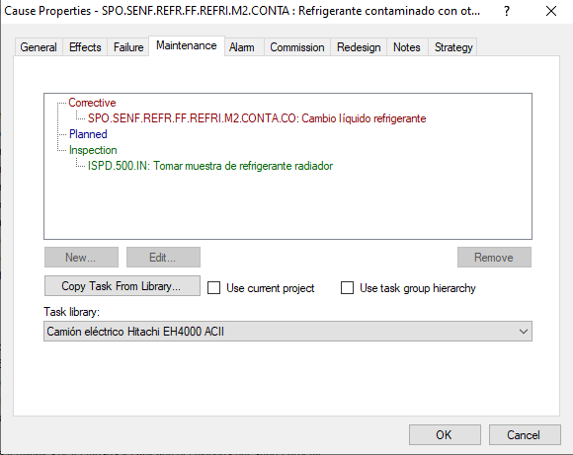
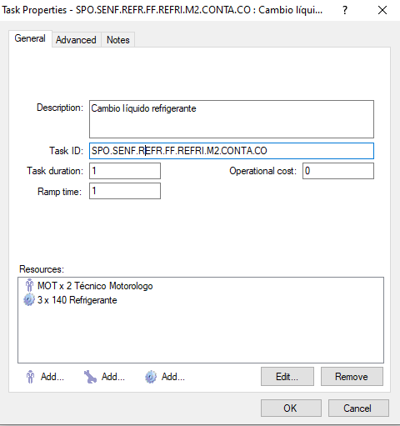
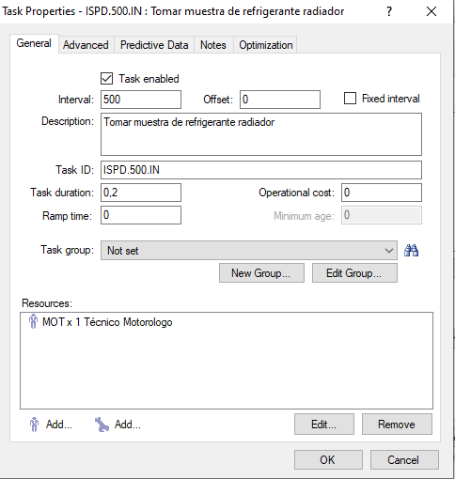
Modulo RCMCost del software Isograph AWB, se evidencia el árbol del equipos o taxonomía (en cuadro azul), las funciones (Cuadro verde) y fallas funcionales (Cuadro amarillo), los ID y descripción de los modos de falla (Cuadro rojo)

Slide 8
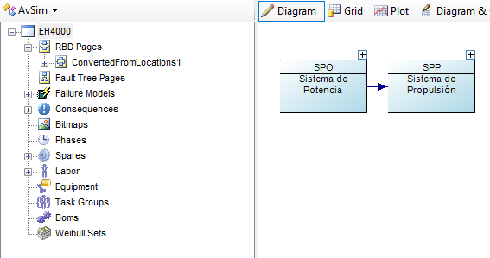
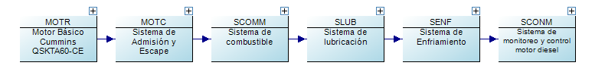
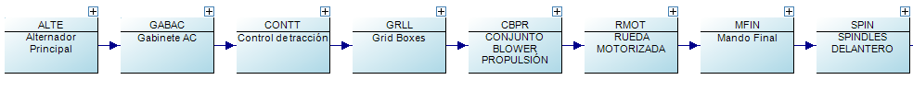
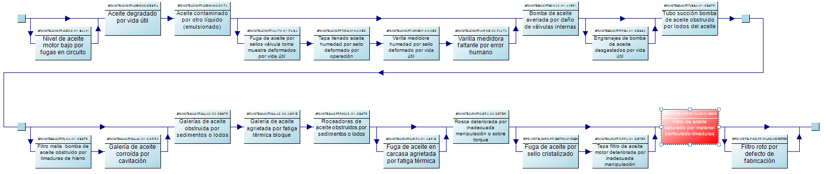

Slide 9
Resultados

Slide 10
Conclusiones
La disponibilidad obtenida en el sistema de potencia es de 98% y el sistema de propulsión es de 98,6%, para un tiempo operativo de 21600 horas o 3 años, la disponibilidad también se ve afectada por la cantidad de paradas programadas que en este caso tienen frecuencias de 500 horas y por lo correctivos que se puedan presentar.
Se obtuvieron 463 modos de falla igual número de tareas correctivas, 36 tareas de inspección y 50 tareas planeadas preventivas, que representan en promedio 926 horas anuales por equipo.
La mayor afectación en el equipo mostrado en los modos de falla que más afectan la disponibilidad evidencia que la contaminación generada por la operación minera repercute en las frecuencias de limpieza e inspección de componentes.
Por la severidad de la operación las frecuencias de los PM se deben mantener a 500 horas.
Los tiempos de simulación no deberían ser mayor a los tenidos en cuenta debido a que el ejercicio debería retroalimentarse y actualizar la estrategia, y en ese caso el archivo debe modificarse y volver a realizar simulaciones.

Slide 11


